Slide 1
Муниципальное бюджетное общеобразовательное учреждение
"Сергачская средняя общеобразовательная школа №3"
Индивидуальный проект
«Блюда из курицы»
по Технологии
Тип проекта прикладной
Ученицы 9 «б» класса
Ариничевой Алёны Олеговны
Руководитель проекта: учитель технологии
Дулесова Наталья Евгеньевна
г.Сергач
2021

Slide 2
Историческая справка
Мясо птиц - один из самых древних продуктов питания человека.С глубокой древности славянские народы употребляли в пищу лебедей, журавлей, цапель, диких уток, тетеревов, куропаток, из домашней птицы - кур, уток, гусей и др. На многих праздниках блюда из них были основным украшением праздничного стола. Характерным для славянской кухни является приготовление птицы и дичи целыми тушками.Традиция готовить запеченную птицу, насчитывает уже много тысяч лет и происходит от языческих обрядов жертвоприношения.
Блюда из птиц а также дичи (кур, цыплят, уток, утят, гусей, индеек а также цесарок) в Древней Руси всегда считались полезной, лакомной а также колоритной пищей: мясо птицы а также дичи нежное а также ароматное, в нем множество витаминов а также минеральных веществ.

Slide 3
Виды блюд из курицы
1. Запеченная курица;
2. Отварная курица;
3. Супы с курицей;
4. Жареная курица;
5. Курица на гриле, угле.

Slide 4
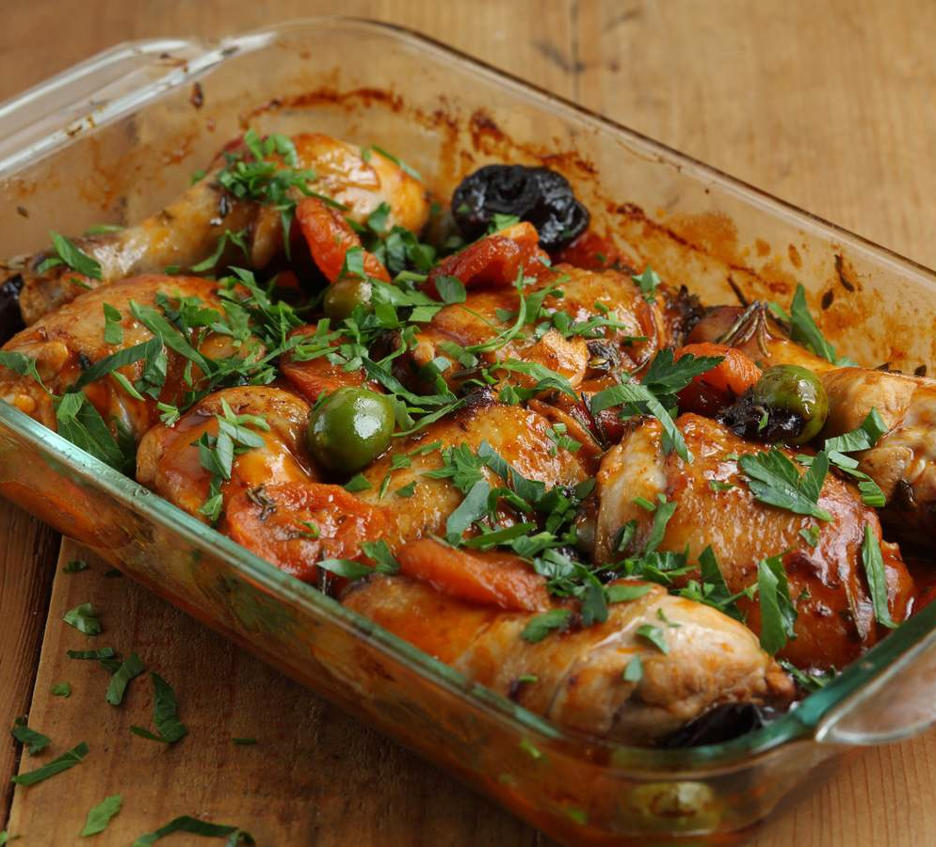
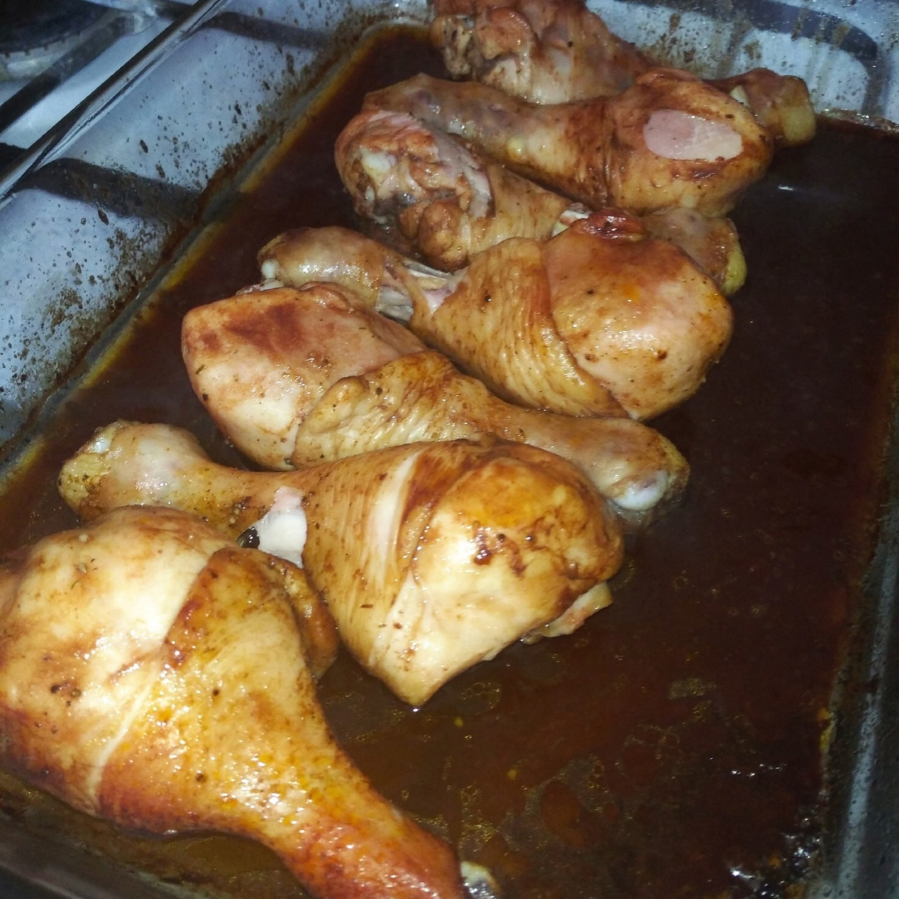
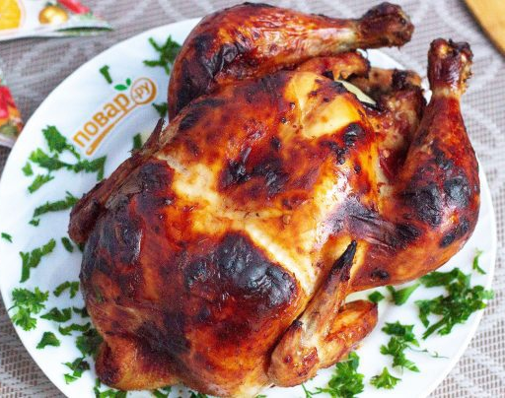
Первоначальные идеи
На просторах интернета, я нашла много интересных рецептов курицы, для себя я выделила три наиболее подходивших и понравившихся блюд из курицы:
«Курица по-провански» «Медовые ножки» «Запеченая курица с аджикой»

Slide 5
Выбор лучшей идеи
Название блюда из курицы/критерии | "Курица по-провански" | "Медовые ножки" | "Запеченая курица с аджикой"
вкусно | + | + | +
Полезно | + | + | +
Не дорого | - | + | -
Быстро в приготовлении | -- | + | -
Итог | 2 | 4 | 2

Slide 6
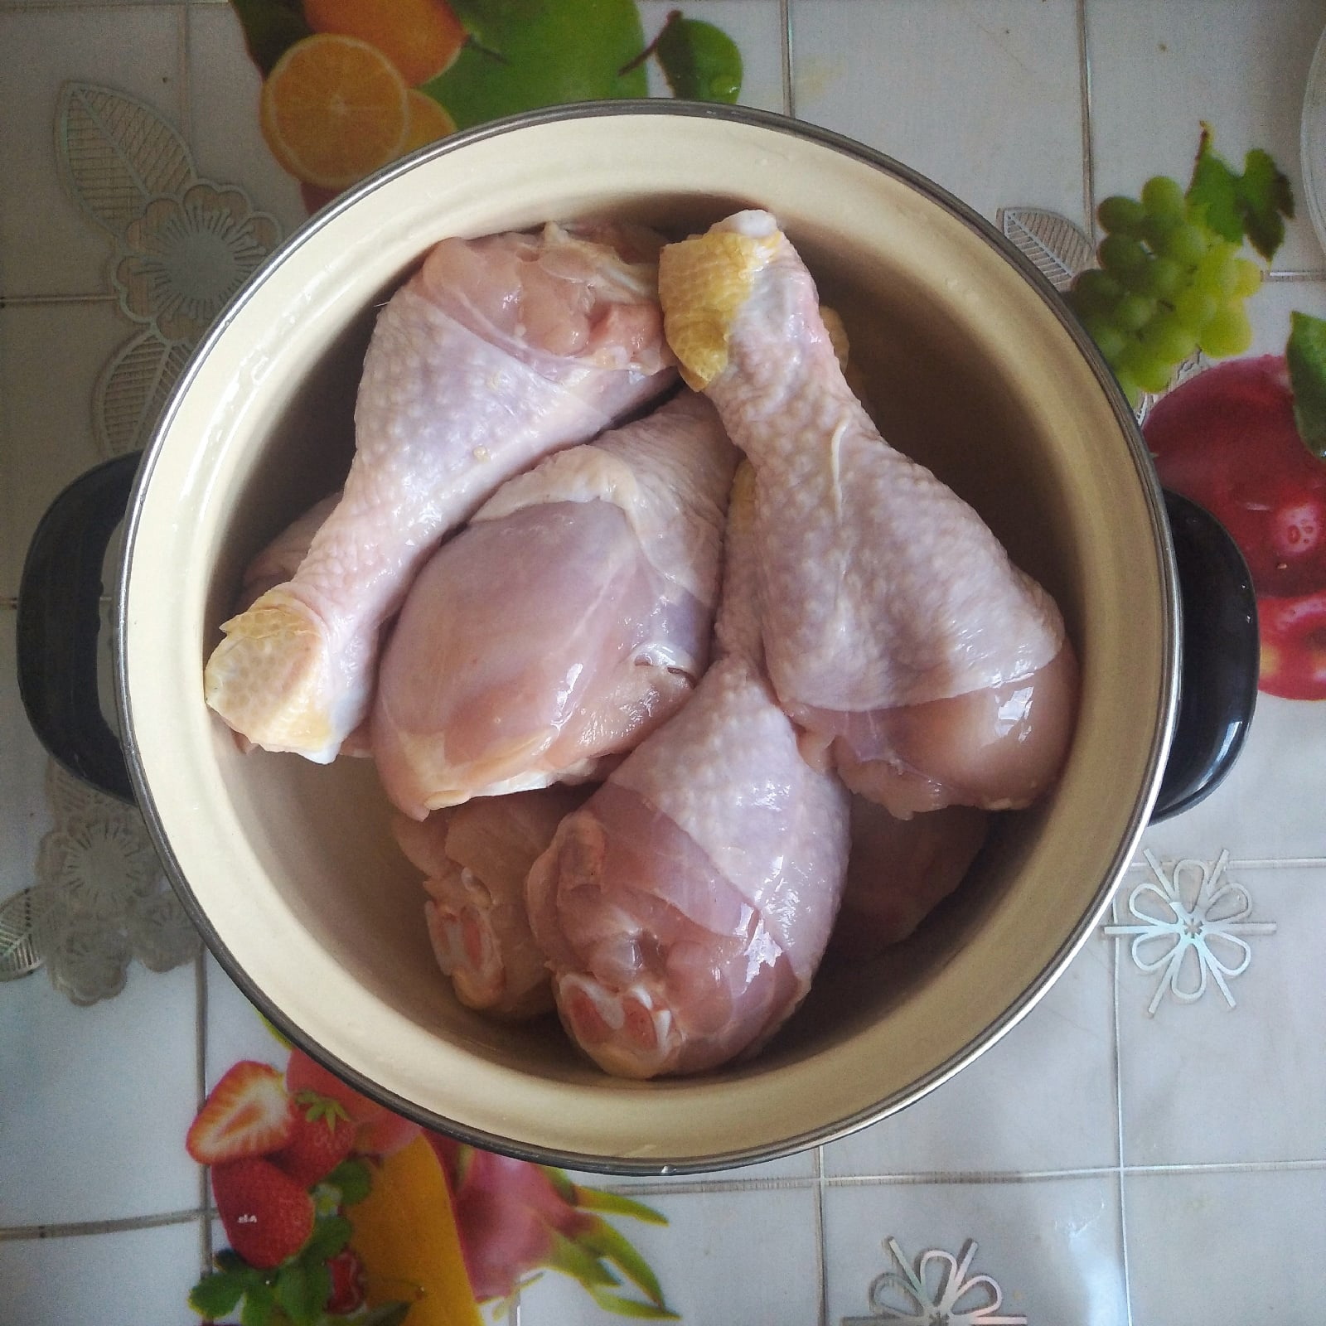
Приготовление ножек
2.1 Первый шаг

Slide 7
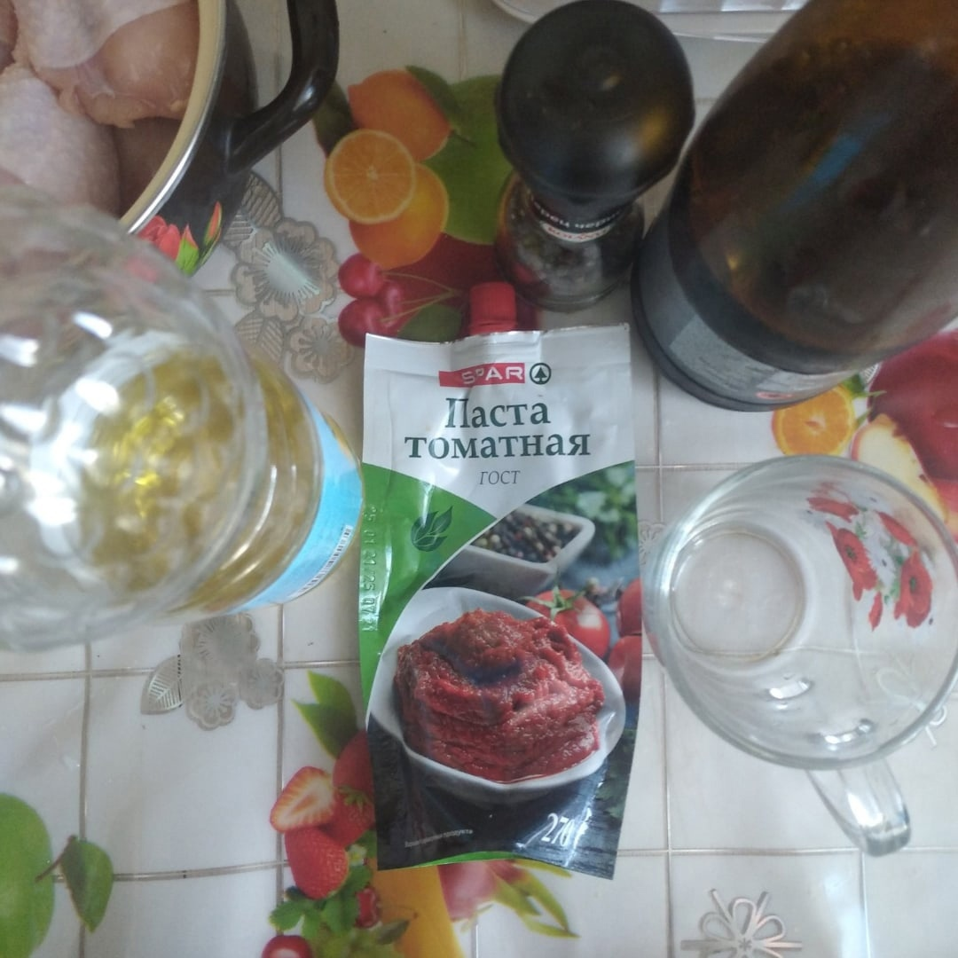
2.2 Второй шаг

Slide 8
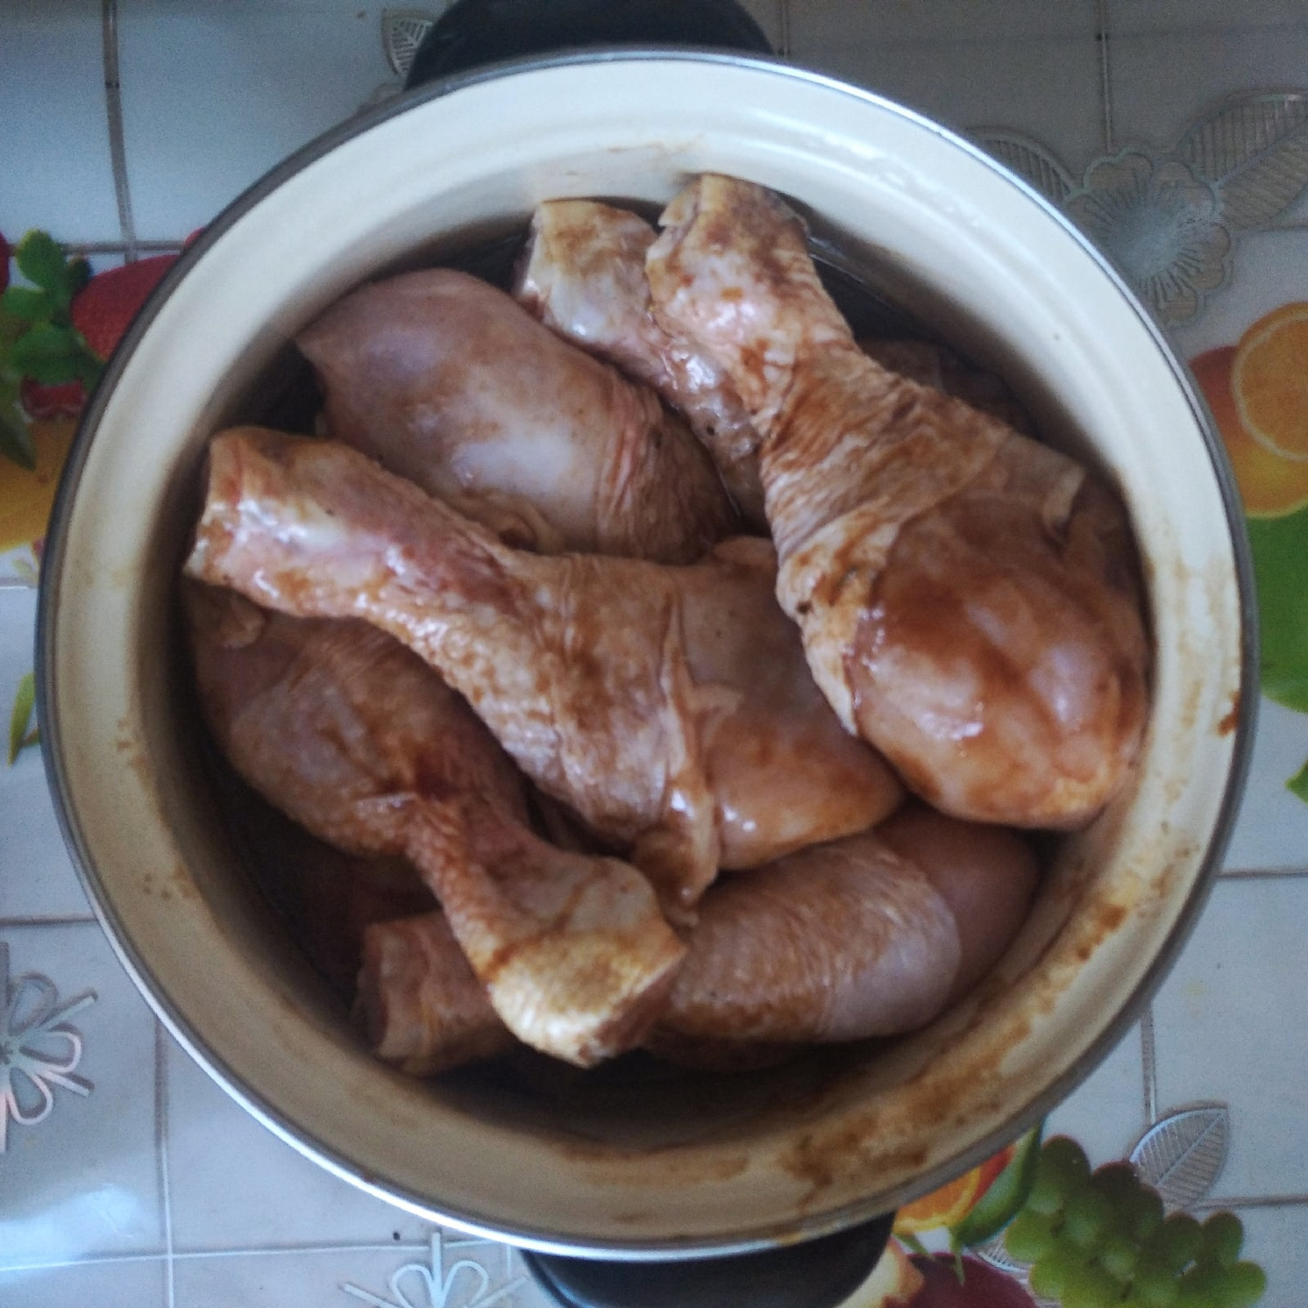
2.3 Третий шаг

Slide 9
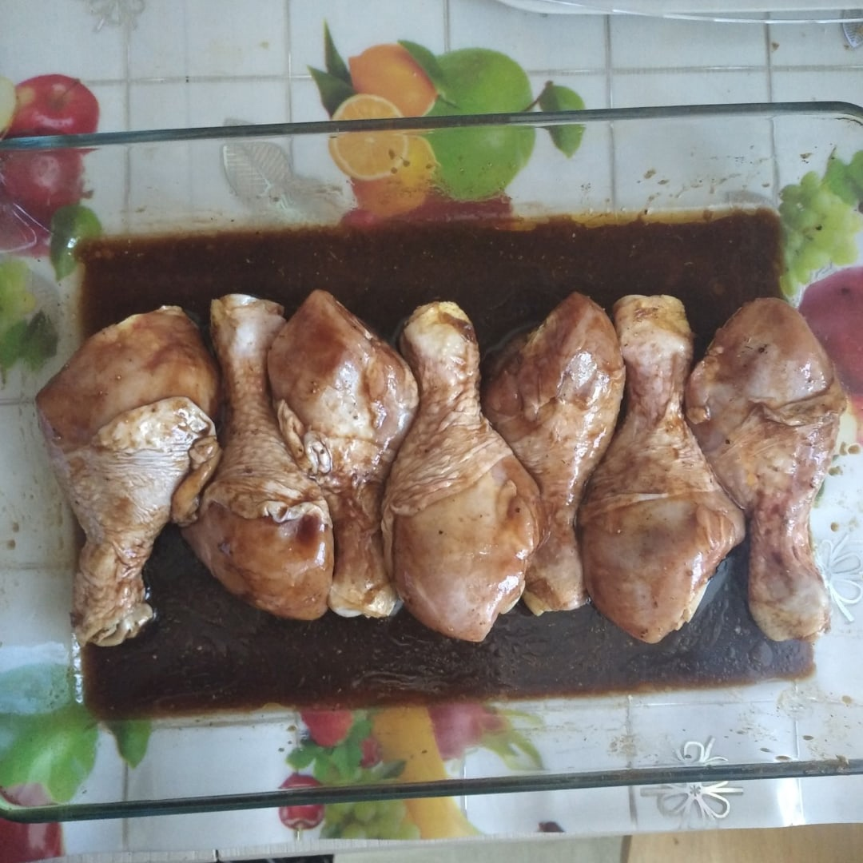
2.4 Четвертый шаг

Slide 10
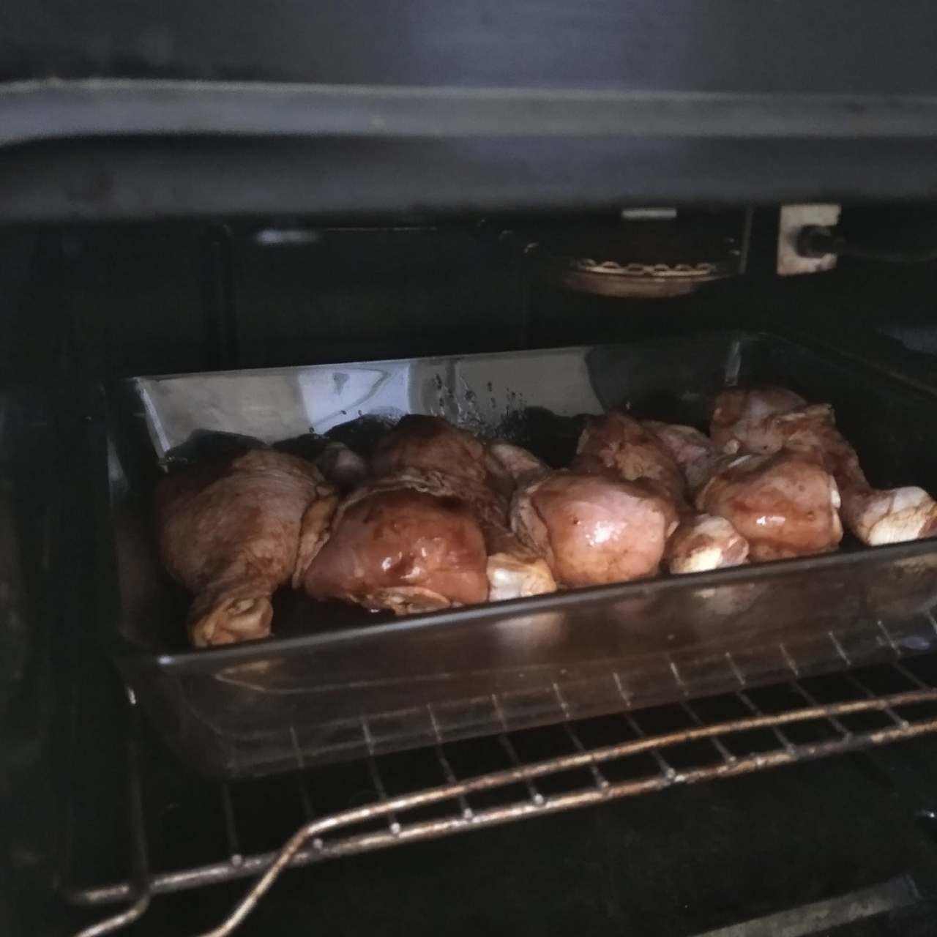
2.5 Пятый шаг

Slide 11
2.6 Шестой шаг

Slide 12
Экономическое обоснование
Продуты: | Цена:
Куриные ножки | 200 руб.
Соевый соус | 100 руб.
Масло растительное | Было дома
Мёд | Было дома
Томатная паста | 60 руб
Душистый перец | Было дома
Горчица | 110 руб.

Slide 13
Экологическое обоснование
Горчица является однолетним растением семейства Капустные. Она считается хорошим масличным медоносным и кулисным растением (высота 50-150 см), ветвистый стебель которого опушен у основания. Как и у других капустных растений, плодом у нее является стручок длиной 3-5 см, с коротким шиловидным носиком, который растрескивается при созревании. Семена у этой культуры шаровидные с черной, сизой или желтой окраской; масса 1000 штук составляет 2-4 г. Это засухоустойчивая, но не очень теплолюбивая культура. Семена ее начинают прорастать при температуре +1-2°С, а всходы могут выдерживать весенние заморозки до -3 — -5°С. Вегетационный период у нее составляет 90-100 дней, а продолжительность цветения 10-25 дней. У этой культуры принято отмечать следующие фазы: всходы, образование розетки, стеблевание, цветение, формирование плодов и созревание семян. Кафедра растениеводства Донского агроуниверситета предлагает следящую взаимосвязь фаз роста и развития, этапов органогенеза и элементов продуктивности у этой. Горчица считается сравнительно нетребовательной культурой, но дает хорошие урожаи только на черноземах и каштановых почвах. В то же время тяжелые, заплывающие и солонцеватые почвы для нее совсем не подходят.

Slide 14
Самооценка и оценка проекта
Моей семье очень понравились медовые ножки, они даже попросили в ближайший вечер приготовить им снова эти медовые ножки.
Мне ножки очень понравились, они получились такими, как я и задумала: вкусные, ароматные, сочные и не дорого.

Slide 15
Список используемой литературы.
В.Д. Симоненко. Технология (5-7 классы). - М.,2000.
Интернет-ресурс
https://www.activestudy.info/biologo-ekologicheskie-osobennosti-gorchicy-sizoj/
https://www.russianfood.com/recipes/recipe.php?rid=132953
https://povar.ru/recipes/kurica_po-provanski-9070.html
https://povar.ru/recipes/kurica_zapechennaya_s_adjikoi-72996.html

